Slide 1
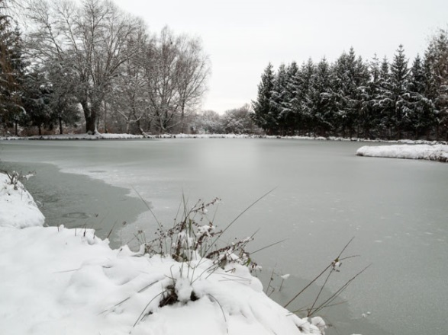
Venez découvrir
le secret des passionnés
Salon de la Carpe
3600 m d’exposition
2
er
Du 1 au 3 mars 2019
www.saloncarpebourges.fr
Informations - Billetterie
BOURGES- Parc des Expositions Pavillon d’Auron – Hall A
Entrée 5€ / Gratuit -14 ans
Restauration sur place
Vendredi 14 h – 19 h
Samedi et dimanche 9h – 18 h

